Slide 1
L’HERBLAISIENNE

Slide 2
BADMINTON

Slide 3


Slide 4

MINI BAD
A PARTIR DE 6 ANS

Slide 5
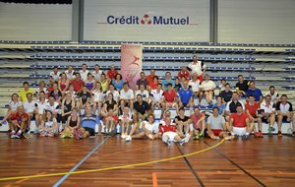
Tournoi interne

Slide 6
GYMNASTIQUE
MASCULINE

Slide 7


Slide 8
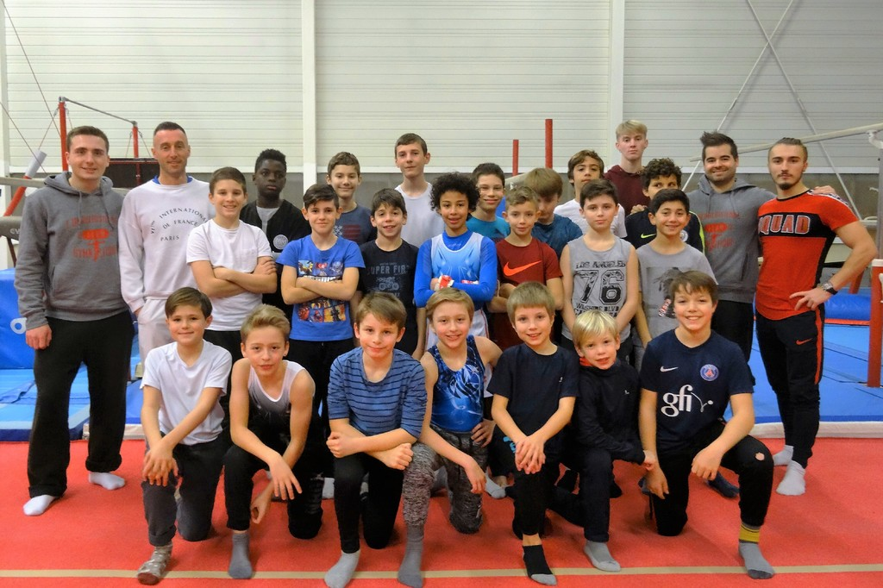

Slide 9


Slide 10
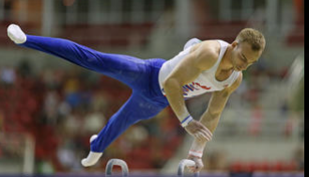

Slide 11
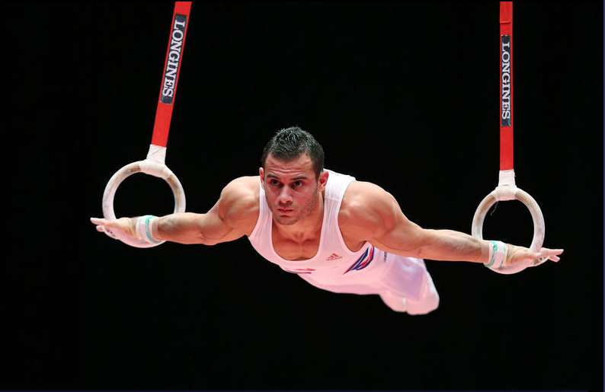

Slide 12
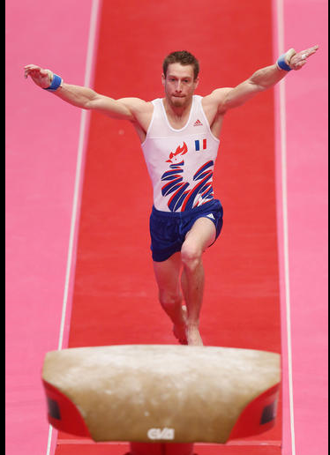

Slide 13
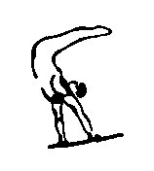
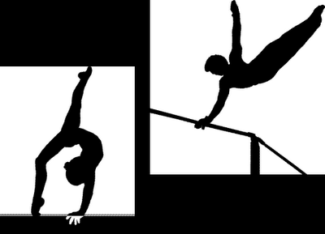
Gymnastique Masculine
A PARTIR DE 5 ANS
Loisirs ou Compétitions

Slide 14
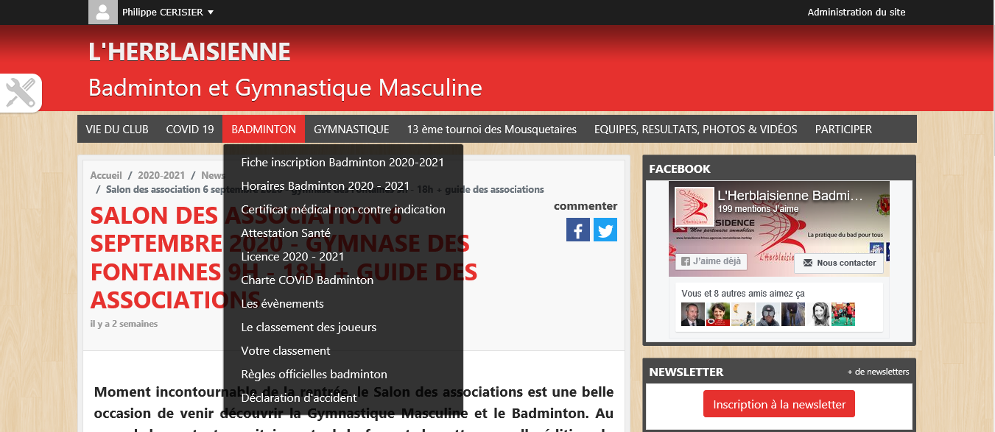
Toutes les informations sur www.lherblaisienne.fr

Slide 15
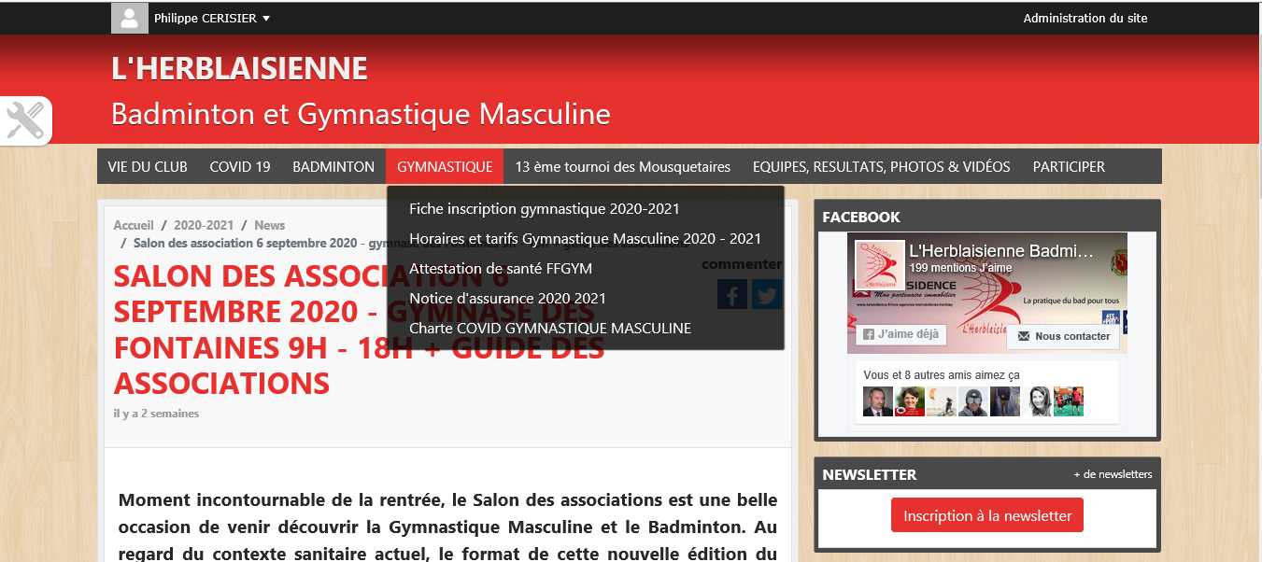
Toutes les informations sur www.lherblaisienne.fr

Slide 16
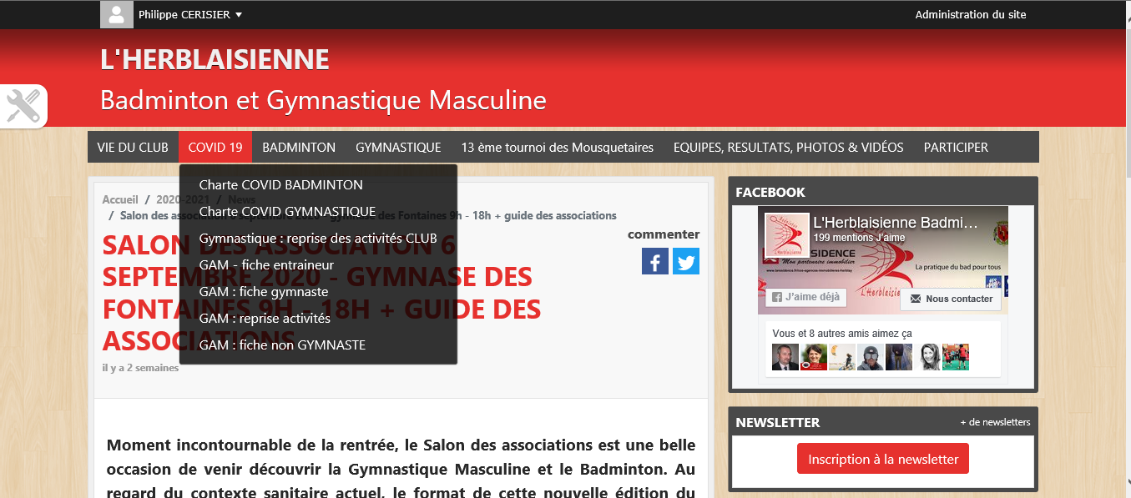
Toutes les informations sur www.lherblaisienne.fr

